Slide 1
Slovenské politické aktivity v období dualizmu

Slide 2
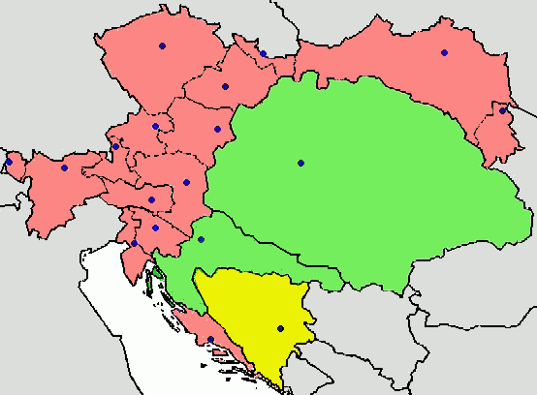
Rakúsko – maďarské vyrovnanie
Rakúsko/ Predlitavsko/
Uhorsko/Zalitavsko/
Bosna

Slide 3
1867 : rakúsko – maďarské vyrovnanie
dvojitý národnostný útlak Slovákov
represívne opatrenia vlády na každý pokus Slovákov o samostatný vývin
slovenská politická reprezentácia /vzdelanci, nastupujúci priemyselníci/
rozdielny pohľad na riešenie slovenskej otázky

Slide 4
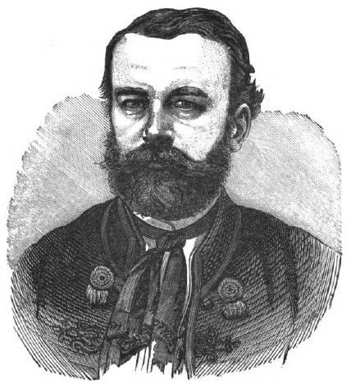
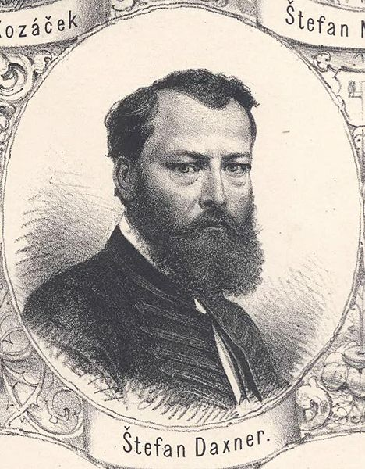
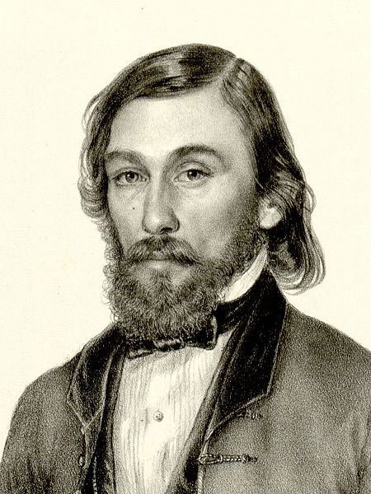
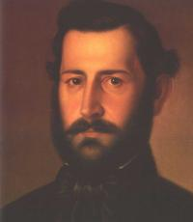
Stará škola slovenská
- Jozef Miloslav Hurban
Ján Francisci
Štefan Marko Daxner
Viliam Paulíny - Tóth

Slide 5
Pešťbudínske vedomosti
1870 do Martina – NÁRODNÉ NOVINY
SNS
Program Žiadostí a Memoranda /Okolie/

Slide 6
Nová škola slovenská
Ján Palárik
Ján Malý Dusarov
Ján Nepomuk Bobula
Jozef Zarzecki
Časopis – Slovenské noviny /do 1875/
Snaha o dohodu s Maďarmi, o federatívne usporiadanie Uhorska
Rozpad Novej školy

Slide 7
Jediný obhajca slovenských záujmov – Stará škola slovenská
Obhajcovia Slovákov na sneme /Miletič – obhajoba MS/
Koloman Tisza – „niet slovenského národa“
Tvrdý útlak
1879 – zákon o povinnom vyučovaní maďarského jazyka
Femke v NR
Presadzovanie maďarizácie /Uhorskokrajinský slov. vzdel. Spolok/

Slide 8
Panslavizmus
Snaha o spoluprácu s českým a ruským prostredím /Vajanský, Škultéty.../
1895 – národnostný kongres v Budapešti /Rumuni, Srbi, 200 Slovákov/
Výsledky – odmietnutie jednonárodného Uhorska...

